Slide 1
Aplicație Web pentru planificarea resurselor în cadrul
examenului de admitere
Volocaru Sergiu Adrian

Slide 2
Scopul aplicației
de a distribui candidații în săli folosind numărul minim de locuri;
de a genera rapoarte în format pdf cu distribuirea aceastora;
așezarea ierarhică a candidaților pe baza notelor;
de a genera rapoarte în format pdf cu listele finale ce conțin rezultatele admiterii;

Slide 3




Tehnologii utilizate
Baza de date
PostgreSQL
Server
Hibernate
SpringBoot
Client
ReactJs

Slide 4
Distribuția Candidaților
Drumul spre soluție

Slide 5
CAZUL DE START
Datele de input:
Candidați = 101
Sala1 = 100 locuri
Sala2 = 60 locuri
Sala3 = 60 locuri
Datele de ouput dorite:
Sala1 nu are nici un candidat alocat
Sala2 si Sala3 vor conține candidații

Slide 6
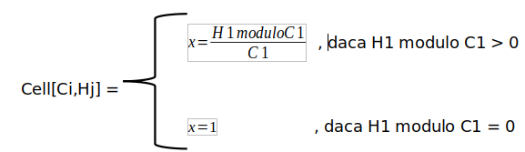
Categorii
Soluția
Săli
 | 100 | 60 | 60
101 | 1/100 | 1/60 | 1/60

Slide 7
CAZUL … Problemă
Datele de input:
Categoria1 = 100
Categoria2 = 1
Sala1 = 100 locuri
Sala2 = 60 locuri
Sala3 = 60 locuri
Datele de ouput dorite:
Sala1 nu are nici un candidat alocat
Sala2 si Sala3 vor conține candidații
 | 100 | 60 | 60
100 | 1/1 | 60/100 | 60/100
1 | 1/100 | 1/60 | 1/60
Rezultatele reale:
Sala1 conține 100 candidați
Sala 2 conține 1 candidat

Slide 8
Soluția pentru cazul problemă
Backtracking
Datele de input:
candidați
101
lista sălilor
S1=100
S2=60
S3=60
Datele de ouput:
Lista de săli compusă din S1 si S2

Slide 9
DAR...

Slide 10
Este necesară o anumită direcție
 | 8 | 7 | 6
10
5 | 5/8 | 5/7 | 5/6
4 | 4/8 | 4/7 | 4/6

Slide 11
Este necesară o anumită direcție
 | 8 | 7 | 6
10 | -10/8 | -10/7 | -10/6
5 | 5/8 | 5/7 | 5/6
4 | 4/8 | 4/7 | 4/6

Slide 12
 | 8 | 7 | 6
10 | -10/8 | -10/7 | -10/6
5 | 5/8 | 5/7 | 5/6
4 | 4/8 | 4/7 | 4/6
 | 8 | 7 | 6
10 | -10/8 | -10/7 | -10/1
4 | 4/8 | 4/7 | -4/1
 | 8 | 2 | 1
10 | 8/10 | 2/10 | 1/10

Slide 13
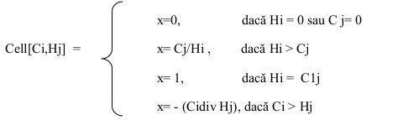
Soluția finală

Slide 14


Slide 15
Concluzii
Aplicația poate să:
distribuie
genereze rapoarte
așeze ierhic candidații
Aplicația ar putea/trebui să:
fie mult mai restrictiv:
genereze mai multe rapoarte
extindă adminstrarea

Slide 16


